Slide 1

Guide d'Utilisateur de l'Application de Gestion de Cannabis
Élaborer par :
Mohamed Idoudi
Mohamed amine Lakrout
Mehdi Traouli
2024/2023

Slide 2
Login
PLAN DE TRAVAIL
Inventaire
Formulaire
Historique
Déconnexion

Slide 3
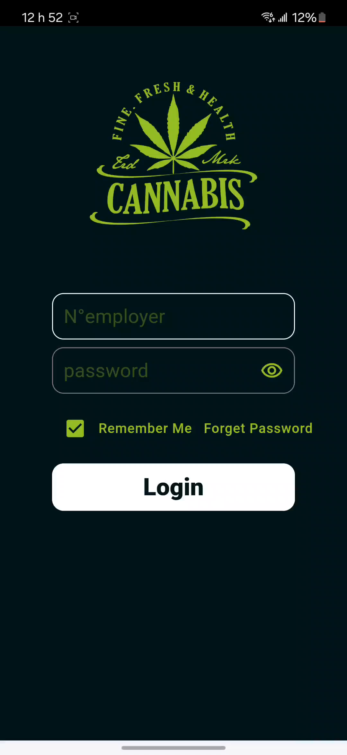
Login
L'interface de connexion de l'application présente un logo en haut, suivi de champs pour le numéro d'employé et le mot de passe, avec une option pour afficher le mot de passe. Elle inclut une case à cocher "Remember Me", un lien "Mot de passe oublié" et un bouton "Connexion". En bas, un lien permet de créer un nouveau compte.

Slide 4
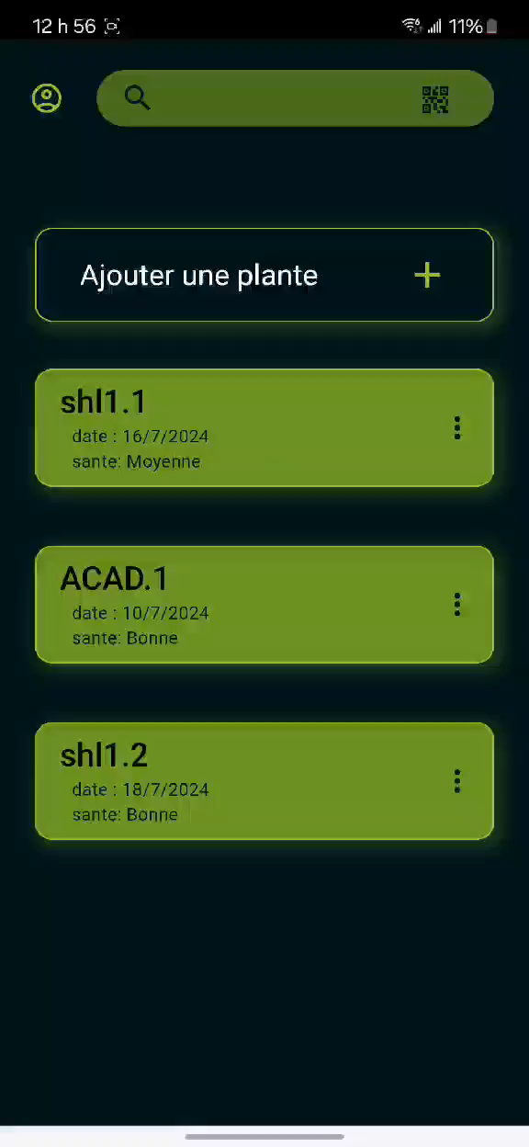
Inventaire
L'interface d'inventaire affiche une liste de plantes avec des cartes vertes contenant l'identifiant de la plante, la date, et l'état de santé. En haut, il y a des icônes pour le profil utilisateur, la recherche et le scan QR. Un bouton "Ajouter une plante" permet d'ajouter de nouvelles entrées. Les plantes sont listées avec leurs identifiants, dates et états de santé respectifs.

Slide 5

Formulaire
L'interface d'inventaire de l'application de gestion de cannabis affiche une liste de plantes avec des cartes vertes contenant des identifiants (SLH1.3, SLH1.2, SLH1.1), la date et l'état de santé de chaque plante. En haut, des icônes de recherche, de filtre et de scan QR sont présentes. En bas, un bouton "+" permet d'ajouter de nouvelles entrées.

Slide 6
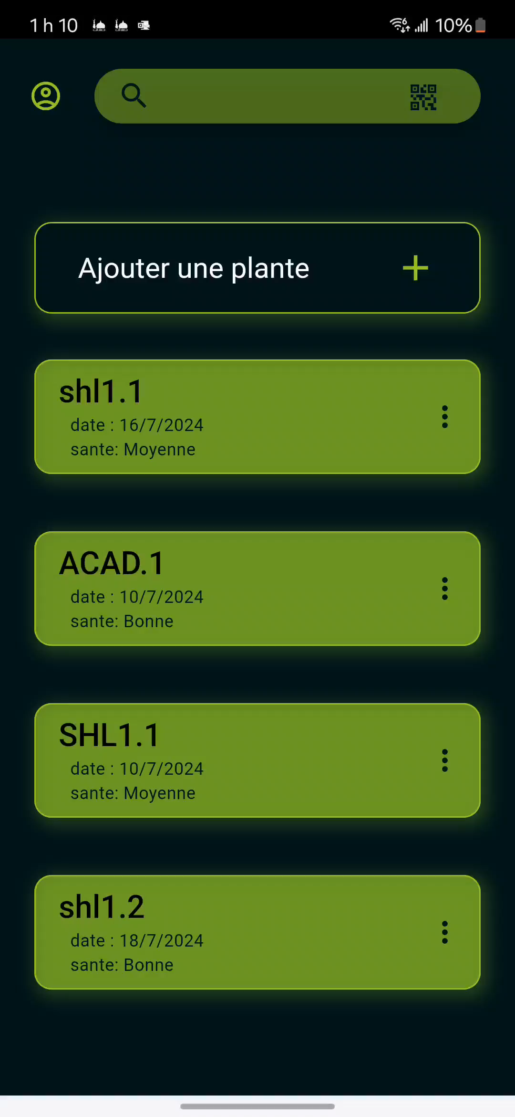
Historique
L'interface d'historique affiche une liste d'actions effectuées sur les plantes, avec des cartes vertes contenant le type d'action (ajouter ou modifier), une description de l'action, et la date et l'heure de l'événement. En haut, il y a un bouton de retour pour revenir à l'écran précédent.

Slide 7
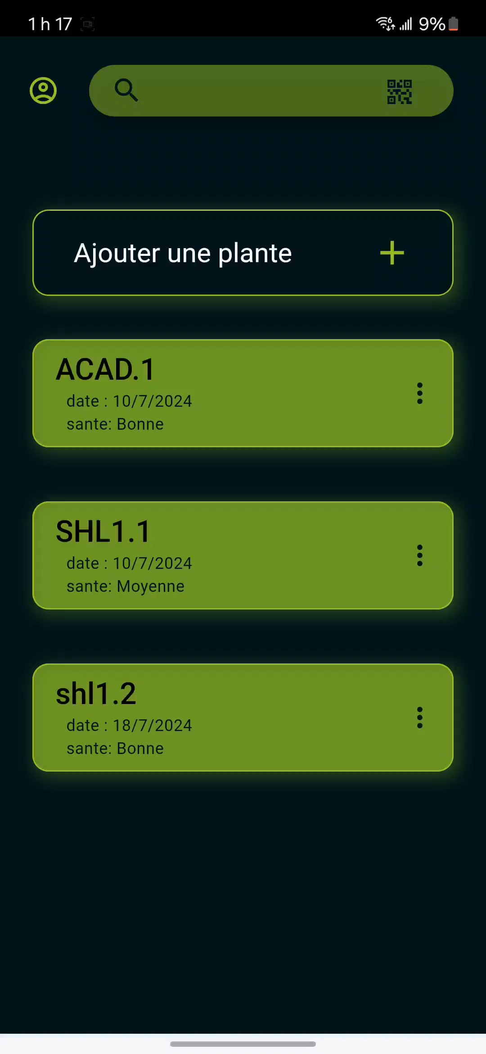
Archive
L'interface d'archive de l'application affiche une liste de plantes avec des cartes vertes indiquant l'identifiant de la plante, la date et l'état de santé. En haut, des icônes permettent d'accéder au profil utilisateur, à la recherche, et au scan QR. Chaque carte possède un menu déroulant avec des options comme "Imprimer" et "Modifier".

Slide 8
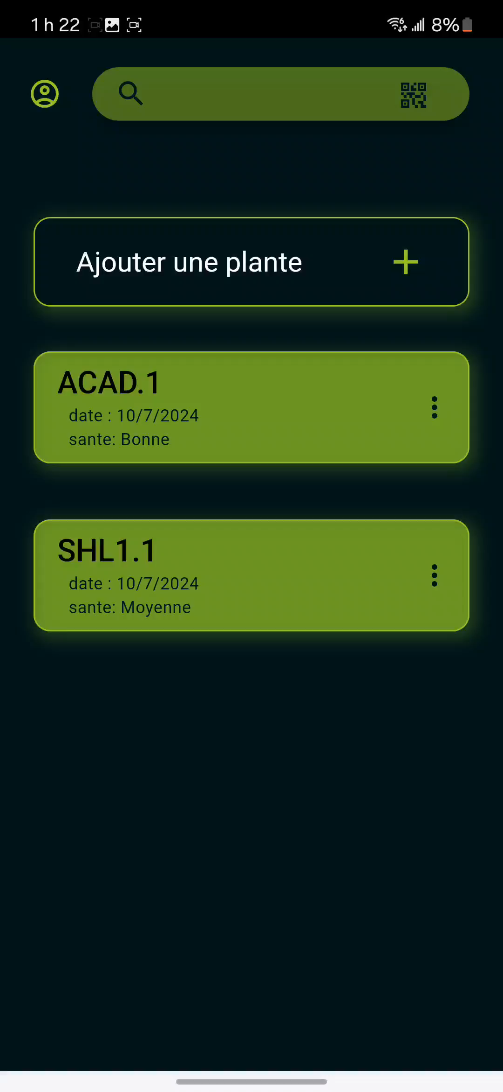
Déconnexion
L'interface principale de l'application inclut un bouton "Déconnexion" (souvent représenté par une icône de porte ou de flèche sortante). Lorsque ce bouton est pressé, l'utilisateur est immédiatement redirigé vers l'écran de connexion. Ce bouton est généralement situé dans le coin supérieur droit de l'écran principal pour un accès facile.".

Slide 9


